Slide 1
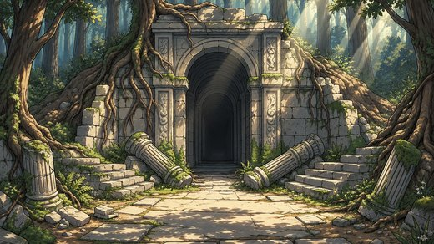
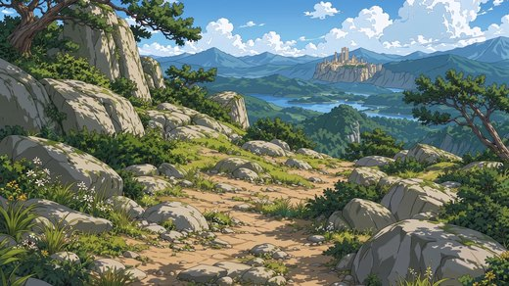

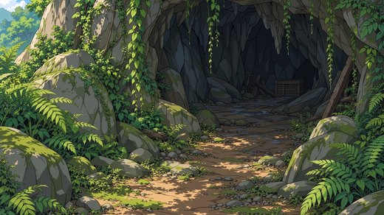
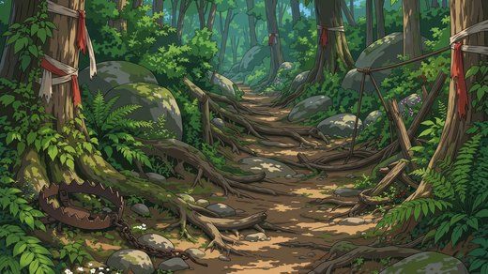
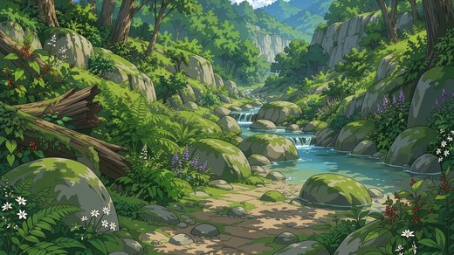

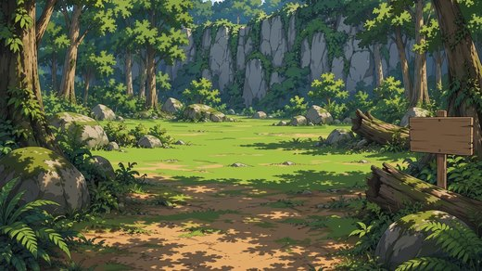
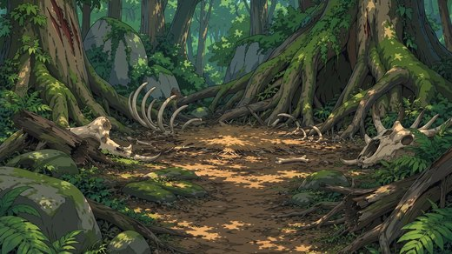
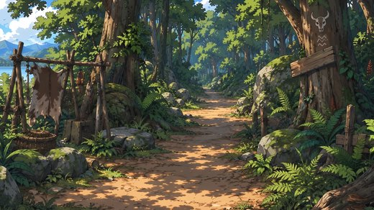
夏爾森林 拓樸
10 格・每一格是「縮圖＋地名」的群組，可以直接拖；連線是 connector，拖格子時會跟著走
遺蹟入口
ruins
高地
high
斷崖邊
cliff
岩窟
cave
舊獵道
trail
河谷
valley
淺灘
shoal
林間空地
glade
獸巢
nest
森林入口
entry

